Slide 1
WZORCE = SZABLONY
Po co używamy?

Slide 2
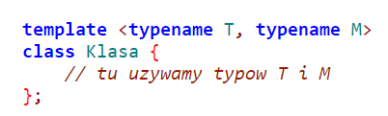


Sposób Deklaracji

Slide 3
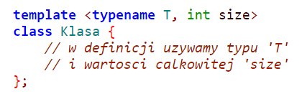

Sposób Deklaracji

Slide 4
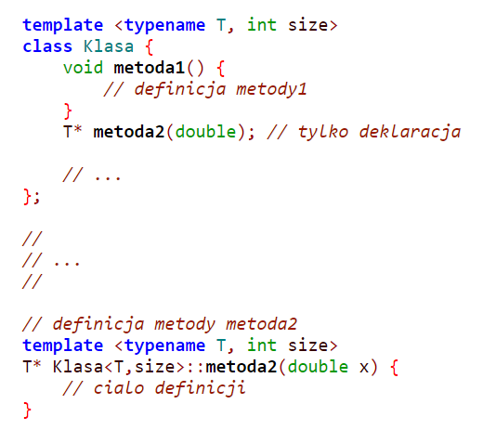
DEFINIOWANIE POZA SZABLONEM

Slide 5
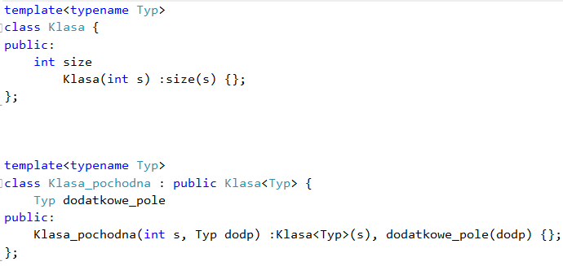
Wzorce klas pochodnych

Slide 6
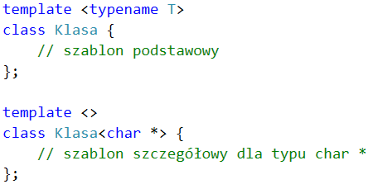
Wzorzec szczegółowy

Slide 7
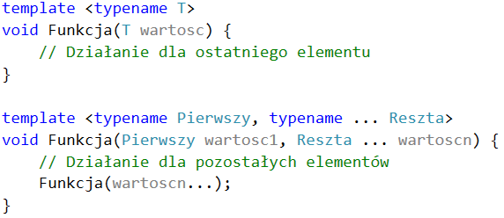
Zmenna liczba argumentów

Slide 8
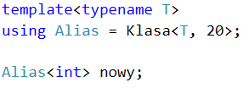
Aliasy

Slide 9
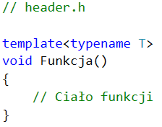
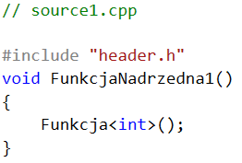
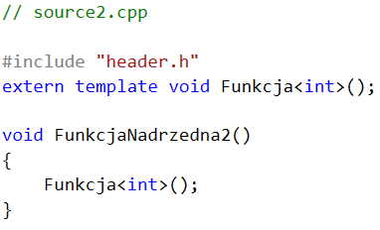
Extern

